Slide 1
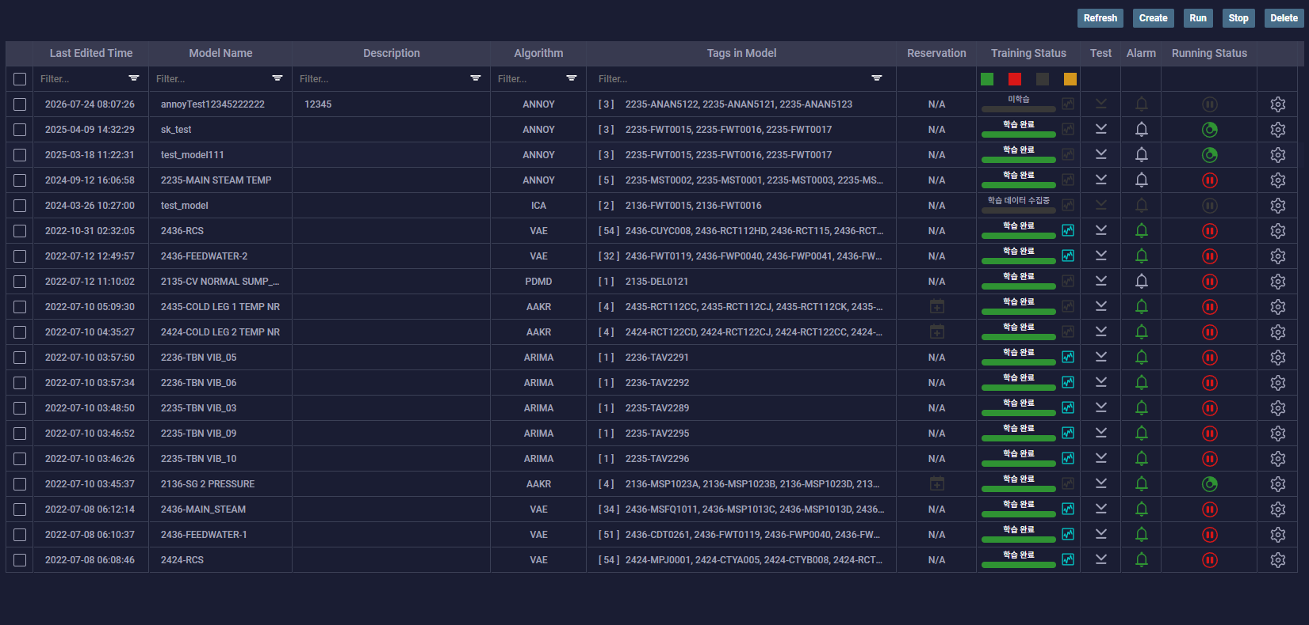
UI – ModelManagement(version열 추가)
normal
ensemble
version

Slide 2
UI – ModelManagement(version클릭시 팝업)
normal
ensemble
version
Version Info
ANNOY_TESTMODEL 1
Version
LastedEditTime
v
Version1
2025-04-30 13:50
x
Version2
2025-05-10 09:25
x
Version3
2025-05-12 16:45
x
Version delete button
누를때 제거할지 팝업
Version select
Empty
Empty
"durations": [{
"start": "2025-02-28 23:59:58",
"end": "2025-03-14 23:59:59"}]},
"model_params": {
"window_size": 4,
"scaler_type": "MinMaxScaler",
"distance_metric": "Euclidean",
"n_nns": 1,
"n_trees": 15,
"n_undersampled_data": 10000}
버전 클릭시 info정보 변경
version
ensemble
save
cancel

Slide 3
UI – ModelManagement(version클릭시 팝업)
normal
ensemble
version
Version Info
ANNOY_TESTMODEL 1
Version
LastedEditTime
v
Version1
2025-04-30 13:50
Version2
2025-05-10 09:25
Version select
v
Version3
2025-05-12 16:45
Empty
Empty
best worst average
v
"durations": [{
"start": "2025-02-28 23:59:58",
"end": "2025-03-14 23:59:59"}]}
version
ensemble
save
cancel

Slide 4

UI – ModelManagement(Ensemble페이지)
normal
ensemble
calc_method
Selected_version
Ensemble_model1
min
Ensemble
[2] Version1, Version2
Ensemble_model2
max
Ensemble
[2] Version3, Version4
Ensemble_model3
avg
Ensemble
[3] Version1, Version2, Version3
Ensemble_model4
min
Ensemble
[3] Version4, Version5, Version6
Ensemble_model5
max
Ensemble
[3] Version1, Version3, Version5
Ensemble_model6
avg
Ensemble
[2] Version2, Version4
Ensemble_model7
min
Ensemble
[2] Version3, Version5

Slide 5
추가 필요 사항 – Modelmanagement version관리
Version클릭시 model_info정보 변경
Version_name클릭할 때 Model_info정보 가져오기
선택사항 (json or tag_setting처럼 표형식)
Version Info
버전 제거 시 API(미정)
체크박스는 현재 실행중인 version에 고정되있을 예정
ANNOY_TESTMODEL 1
Version
LastedEditTime
v
Version1
2025-04-30 13:50
x
버전 변경 시 모델 중단, 시작 API
버전 변경 후 save버튼을 누르면 API 전송
API에서 보낸 model_name(version)의 정보에서 version이 다르다면 기존에 실행되고 있던 model_name(version)을 종료시키고
새롭게 요청한 model_name(version)을 실행시키게 하기
Version2
2025-05-10 09:25
x
Version3
2025-05-12 16:45
x
Empty
Empty
"durations": [{
"start": "2025-02-28 23:59:58",
"end": "2025-03-14 23:59:59"}]},
"model_params": {
"window_size": 4,
"scaler_type": "MinMaxScaler",
"distance_metric": "Euclidean",
"n_nns": 1,
"n_trees": 15,
"n_undersampled_data": 10000}
버전 클릭시 info정보 변경
version
ensemble
save
cancel
버전 제거 시 API(미정)
체크박스는 현재 실행중인 version에 고정되있을 예정

Slide 6
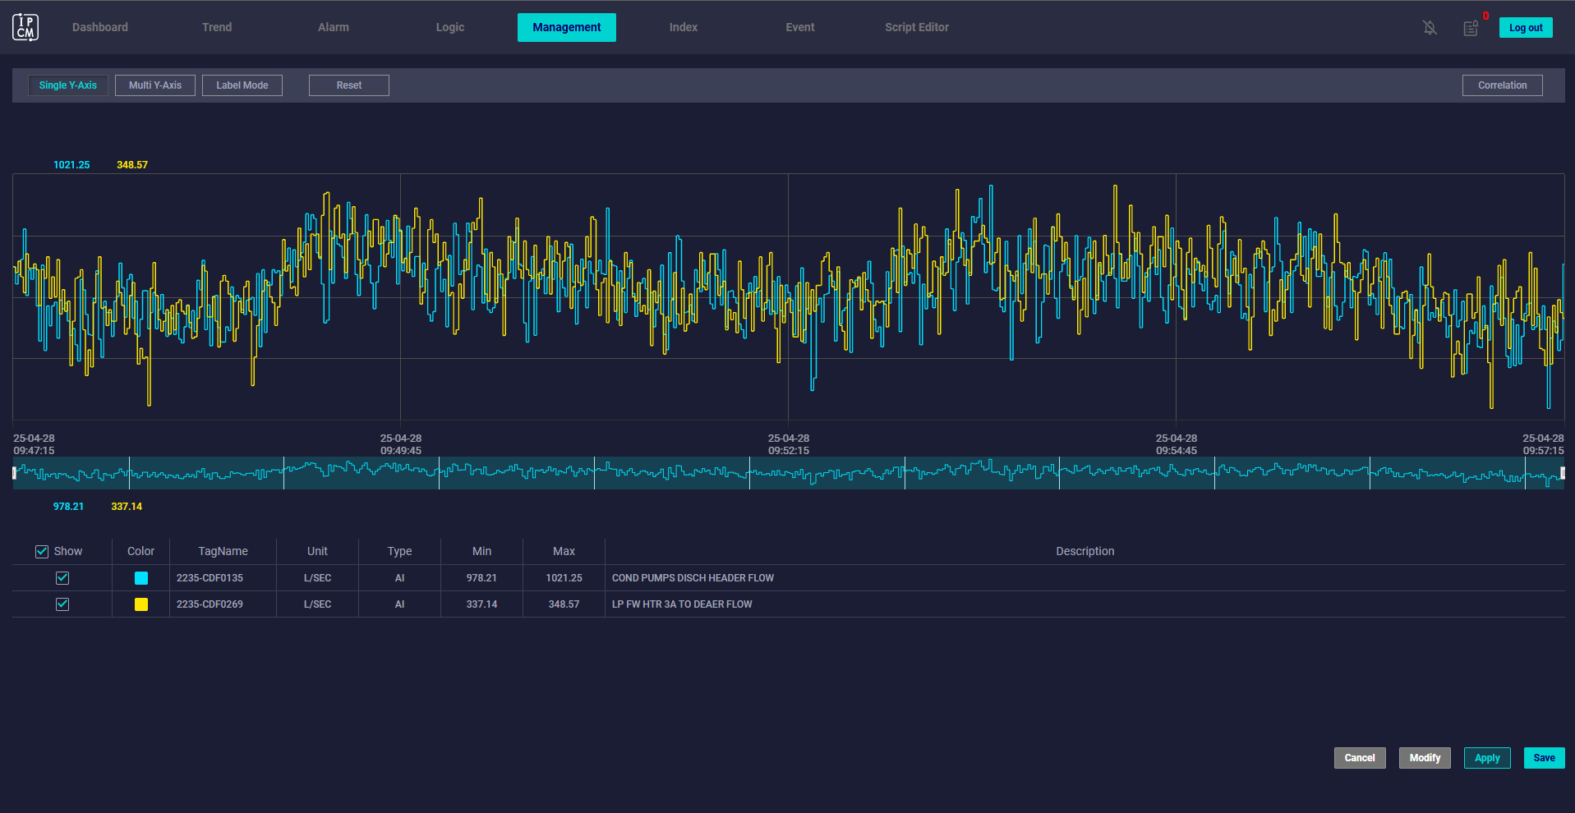



UI – 버전 추가시 화면
version
재학습 메뉴를 선택하여 주십시오.
새 버전 저장

Slide 7
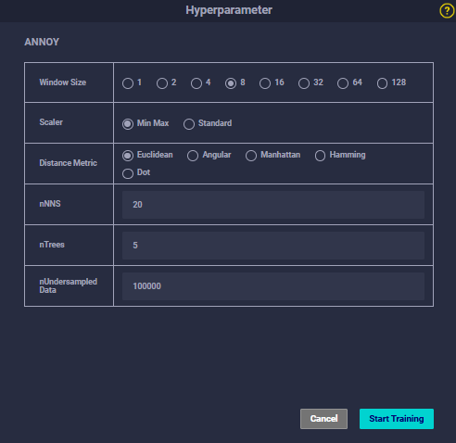

UI – 새 버전저장, version버튼 클릭시 팝업
version
version1
version2
version3
version4
version5
재학습 메뉴를 선택하여 주십시오.
새 버전 저장
version
Version
==please select a verson==
Version1 LastEditTime
Version2 LastEditTime
Version3 LastEditTime

Slide 8
추가 필요 사항 – 모델 학습 중 version관리
version
version1
version2
version3
version4
version5
버전 선택 시 해당 버전의 기간 데이터 불러오기
버전 선택시 api를 요청하여 파라미터(model_name, version)를 사용해서 해당 기간의 데이터 불러오기
저장할 버전 선택
Parmeters는 전부 동일, 몇번째 버전에 저장할지 선택
기존 버전이 있을때 덮어써서 저장할 것인지
Management에서 제거관리 한 후에 저장할 것인지
version
Version
==please select a verson==
Version1 LastEditTime
Version2 LastEditTime
Version3 LastEditTime

